Slide 1
Websites
Bootstrap

Slide 2
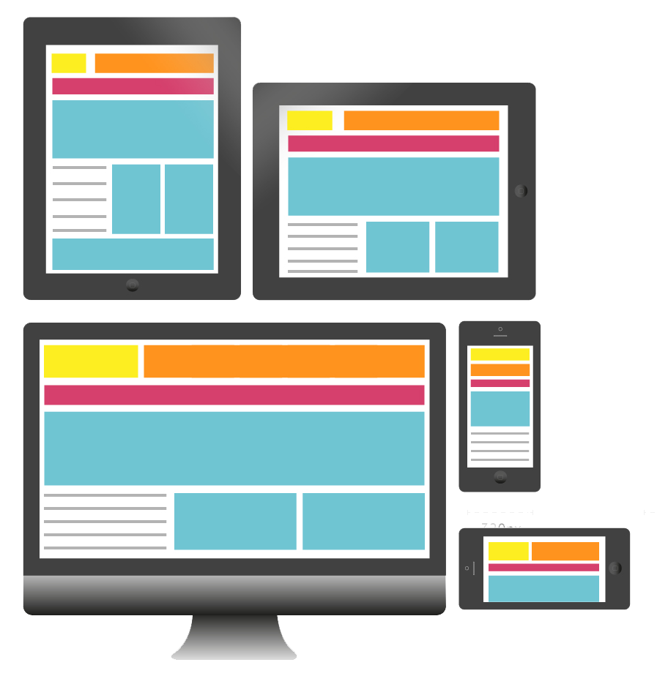
Responsive webdesign
Wat is responsive webdesign?
Is een benadering van webdesign waarbij de developer streeft naar een optimale webervaring voor een breed scala aan apparaten zoals desktops, tablets, smartphone, smartwatches, …

Slide 3
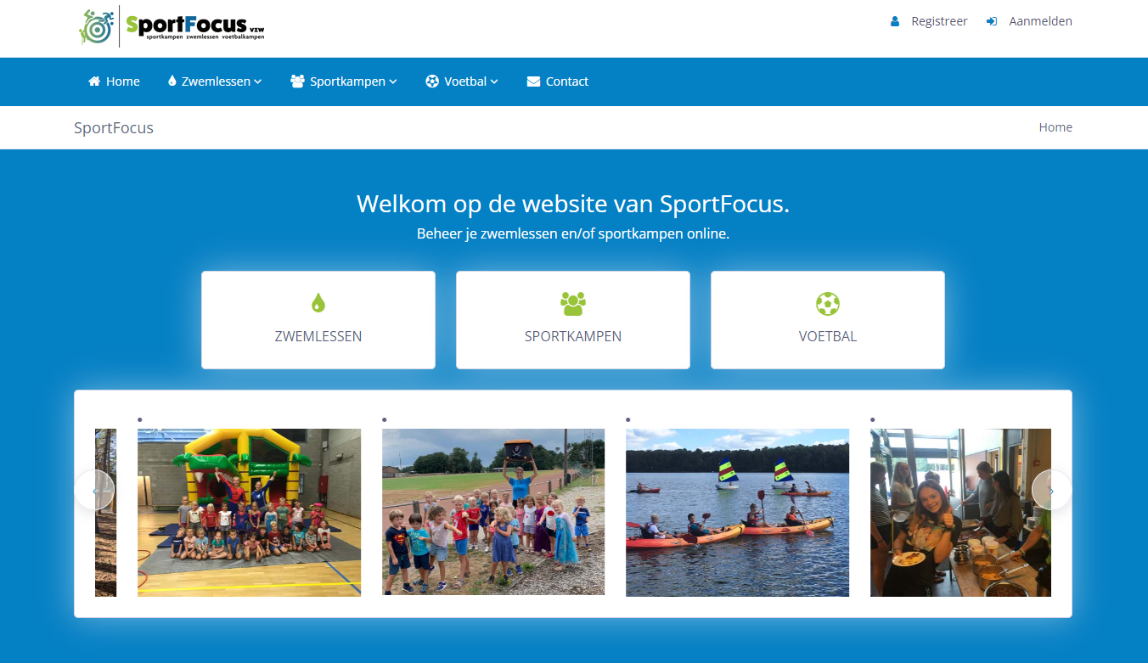
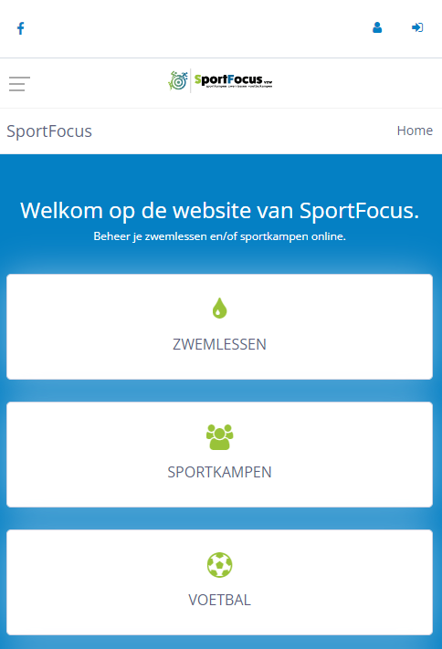
Responsive webdesign

Slide 4
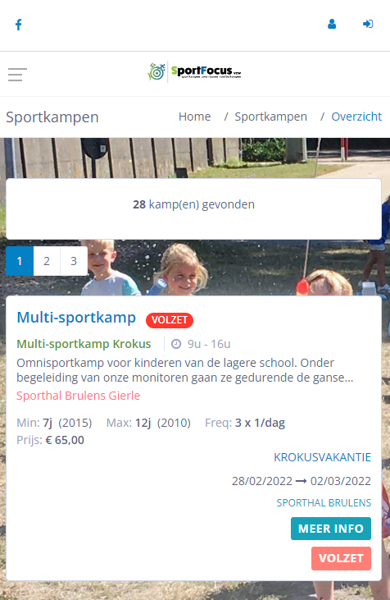

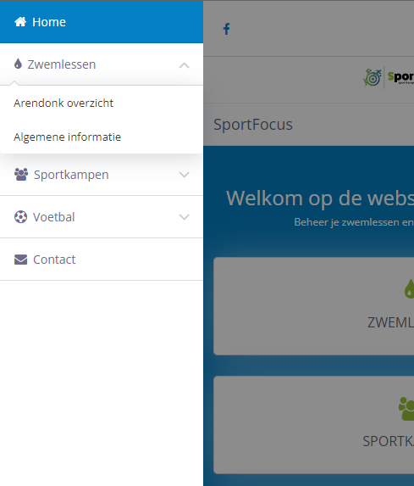
Responsive webdesign

Slide 5
Wat is Bootstrap?
Bootstrap is een verzameling hulpmiddelen voor het maken van websites
Het is gratis en open source
Het bevat sjablonen gebaseerd op HTML en CSS voor typografie, formulieren, knoppen, navigatie en andere interfaceonderdelen
getbootstrap.com

Slide 6

Ontstaan
Ontwikkeld door Mark Otto en Jacob Thornton bij Twitter
Oorspronkelijk Twitter Blueprint genaamd
Nood aan standaardisatie van de interfaceonderdelen
Open Source project sinds augustus 2011

Slide 7
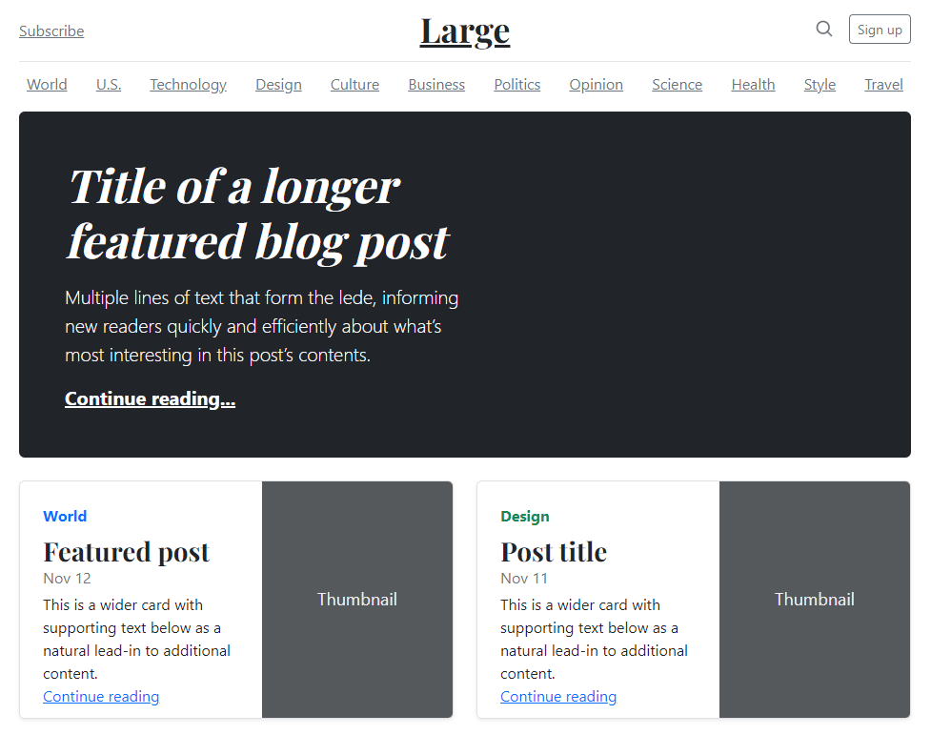
Voordelen
Eenvoudig te leren
Veel tijd besparen
Responsive features
Consistent design
Gemakkelijk te gebruiken
Compatible met de moderne browsers
Open Source (=gratis)

Slide 8
Componenten
Containers
Tabellen
12-grid
Typografie
Media objects
Lijsten
Alerts
Iconen
Badges & labels
Progress bars
Navigatie & Menu’s
Pagination
Formulieren
Cards
…

Slide 9
Container
Container
Heeft een maximum breedte afhankelijk van de media query waarin ze voorkomt:
Extra kleine schermen (XS) (smartphones): geen breedte
Standaard -> Mobile First
Small screens (SM) (tablets): 540px
Medium screens (MD): 720px
Large screens (LG): 960px
X-Large screens (XL): 1140px
XX-Large screens (XXL): 1320px (nieuw 5.0)
Container-fluid
Wanneer je een flexibele scherm vullende lay-out wenst
https://getbootstrap.com/docs/5.3/layout/containers/

Slide 10
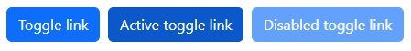
Button
Bepaalde tags kan je omvormen naar een button zoals
<a>, <button> en <input>
Verschillende soorten stijlen ingebouwd
Sizes (small, default en large)
States (active & disabled)
..

Slide 11
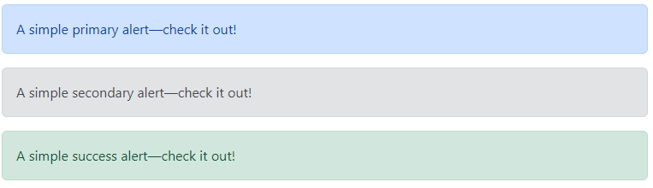
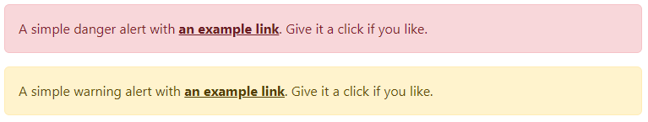
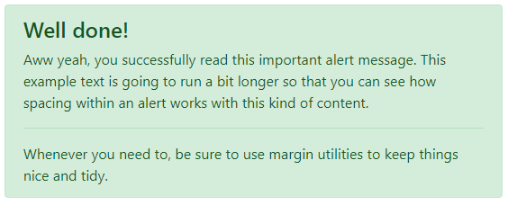
Alert
Waarschuwingsberichten
Primary
Secondary
Success
Danger
Warning
Info
Light
Dark

Slide 12
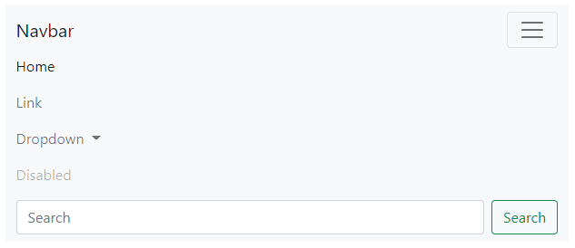
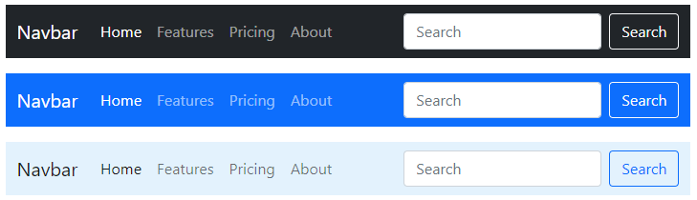
Navbar
Branding
Navigatie items
Menu items
Dropdown menu
Responsive toggler
Opties navbar
Static
Fixed
Bottom

Slide 13
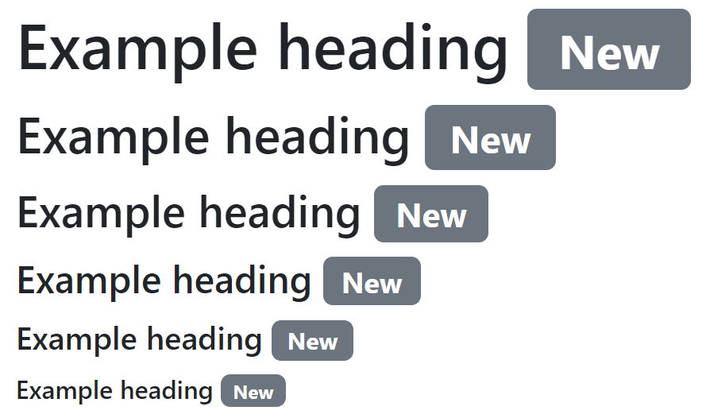
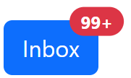
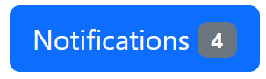
Badge
Labels
Numerieke indicatie
Bijkomende informatie

Slide 14
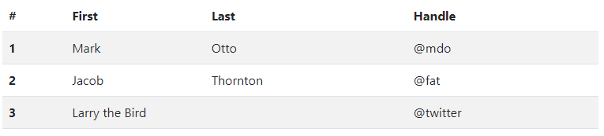
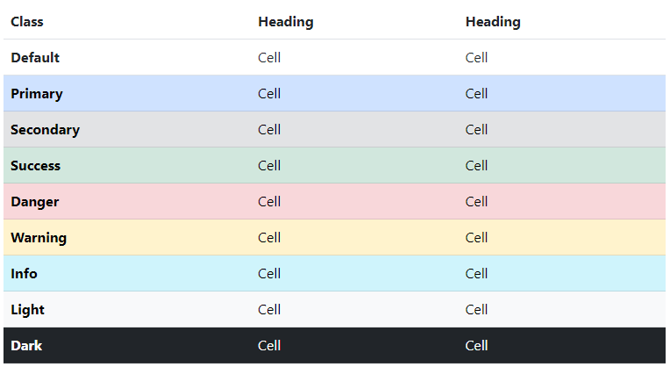
Table
Basic
Striped rows
Bordered table
Hover rows
Condensed (compacter, small)
Contextual classes (rijen kleuren)
Responsive (scroll bar horizontaal)

Slide 15
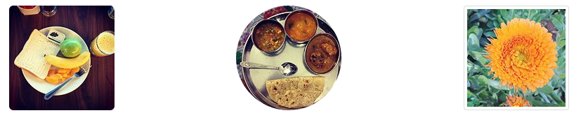
Image
Afbeelding en vormen
Afgeronde hoeken
Cirkel
Thumbnail
Responsive afbeeldingen
Class = img-fluid

Slide 16
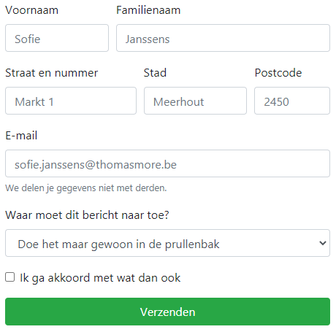
Forms
Eenvoudig responsive formulieren opstellen
Radiobuttons, checkboxes, dropdowns..

Slide 17
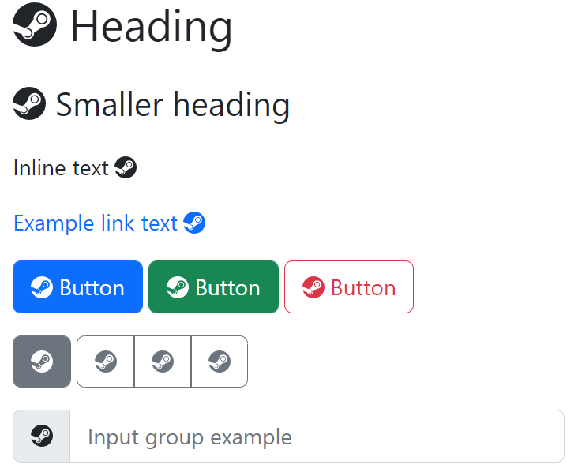
Icons
Free, high quality, open-source icon library with over 1,500 icons
Installeren via CDN of local download
https://icons.getbootstrap.com/
Icons kan je samen gebruiken met componenten

Slide 18
Getting started
Include Bootstrap van een CDN (Content Delivery Network)
Geen aanpassingen mogelijk
Via een package manager: NPM, Yarn, Composer…
Download Bootstrap -> Docs -> Getting started
Basis & snelle drop-in files voor uw project
Bevat compiled en minified CSS, JavaScript, ..
Geen documentatie of originele files
https://getbootstrap.com/docs/5.3/getting-started/introduction/

Slide 19
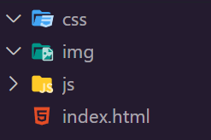
Wat zit er in het zip bestand?
CSS map
Alle css bestanden die bootstrap nodig heeft
JS map
Alle javascript bestanden die bootstrap nodig heeft voor bijvoorbeeld
Alerts for dismissing
Buttons for toggling states and checkbox/radio functionality
Carousel for all slide behaviors, controls, and indicators
Collapse for toggling visibility of content
Dropdowns for displaying and positioning
Modals for displaying, positioning, and scroll behavior
Navbar for extending the collapse plugin to implement responsive behavior
Tooltips and popovers for displaying and positioning
Scrollspy for scroll behavior and navigation updates
Sleep deze mappen in de folder van je website en creëer index.html en index_cdn.html

Slide 20
Starter template
In theorie kan een CDN offline gaan en zal je website niet meer werken
Oplossing?
Bestanden lokaal downloaden en inladen
Zie voorbeelden starter.html

Slide 21
Starter template met CDN
Door een Content Delivery Network te gebruiken moeten we dus helemaal niets downloaden, kant en klaar te gebruiken
Maar.. dan kunnen we niets aanpassen of we moeten CSS overschrijven
Zie voorbeelden starter_cdn.html

Slide 22
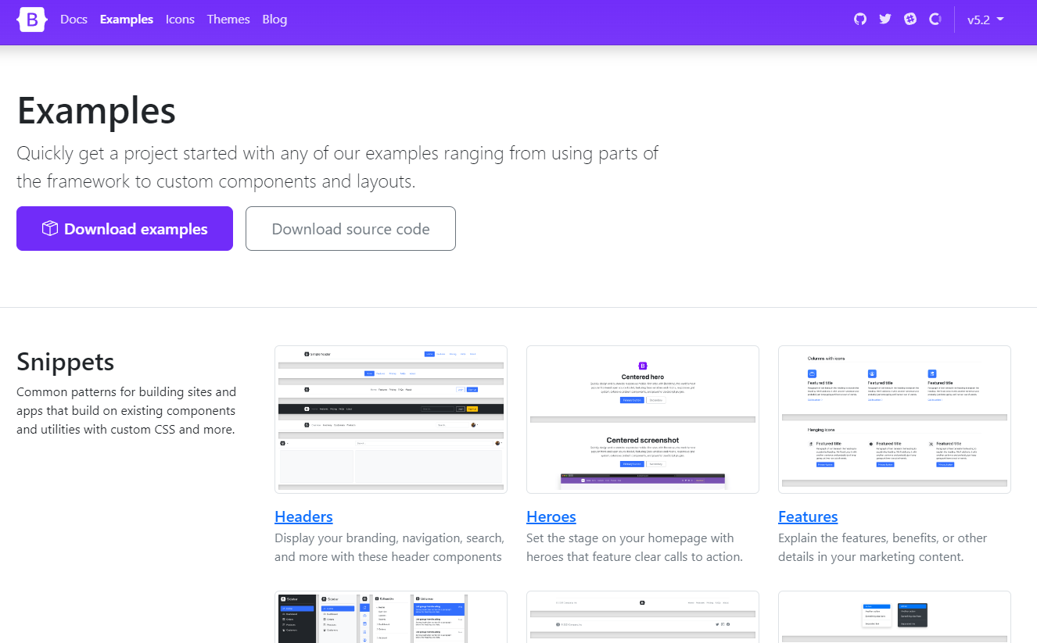
Bootstrap examples
Nu je weet hoe je Bootstrap kan gebruiken neem eens een kijkje naar de Examples
https://getbootstrap.com/docs/5.3/examples/

Slide 23
Bootstrap templates
Surf naar https://startbootstrap.com/
Kijk naar de gebruikte versie
Kies een theme, download en pas het aan..
Admin & Dasboard https://startbootstrap.com/themes/admin-dashboard/
Landing Pages https://startbootstrap.com/themes/landing-pages/
Business https://startbootstrap.com/themes/business-corporate/
Portfolio https://startbootstrap.com/themes/portfolio-resume/
Blog https://startbootstrap.com/themes/blog/
Startbootstrap.com is zeker niet de enige website die Bootstrap themes aanbied, Google is je vriend..

Slide 24
Oefeningen

